Slide 1
NHỮNG NỘI DUNG CẦN CHUẨN BỊ TRƯỚC TIẾT HỌC
UNIT 4: AT SCHOOL( B1,2,4)

Slide 2
Kiến thức cần đạt:
Practice library vocabulary ( Luyện tập các từ vựng về thư viện)
Review : The present simple tense; prepositions of positions(ôn thì hiện tại đơn, các giới từ chỉ vị trí)
Thao tác chuẩn bị:
Xem trước nội dung: Unit 4: AT SCHOOL ( B1,2) tại trang 47,48 sách giáo khoa Tiếng Anh 7– NXB Giáo dục Việt Nam.
Chuẩn bị trước, tra nghĩa và cách đọc các từ mới sau:
library (n)/- librarian (n)
rack (n):
shelf (n)◻ shelves:
reader (n) = reference book (n)
dictionary (n):
novel (n):
at the back (of):
in the middle (of)
Xem trước các mẫu câu - Where can I find the math books, please?
- Do you have newspapers and magazines here?

Slide 3
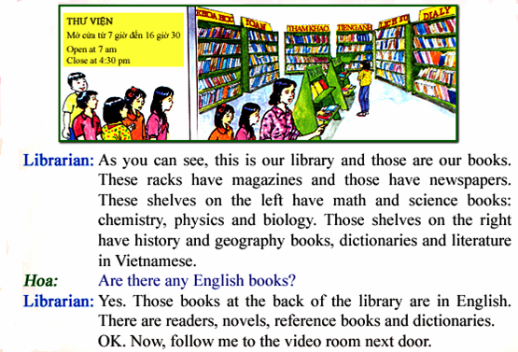
Listen and read.

Slide 4
2. Listen. Then practice with a partner
Nga: Good morning
Librarian: Good morning. Can I help you?
Nga: Yes. Where can I find the math books, please?
Librarian: They’re on the shelves on the left
Nga: Do you have magazines and newspapers here?
Librarian: Yes. They’re on the racks in the middle
Nga: Thank you very much
Librarian: You’re welcome

Slide 5
Kiến thức cần đạt:
Know the information about one of the world’s largest libraries though the text( Thông qua đoạn văn, biết được các thông tin về một trong những thư viện lớn nhất trên thế giới
Review : The prepositions of positions; library vocabulary.( ôn các giới từ chỉ vị trí, từ vựng về thư viện)
Thao tác chuẩn bị:
Xem trước nội dung: Unit 4: AT SCHOOL ( B4) tại trang 50) sách giáo khoa Tiếng Anh 7– NXB Giáo dục Việt Nam.
Chuẩn bị trước, tra nghĩa và cách đọc các từ mới sau:
To receive (v)
To contain (v)
Employee (n)
Congress (n)
Xem trước mẫu câu: One of the.....+ Plural Noun(One of the world’s largest libraries is the United States’ Library of Congress.): Một trong những...)

Slide 6
The Library of Congress
One of the world’s largest libraries is the United State’s Library of Congress. It is in Washington D.C, the capital of the USA. It receives copies of all American books. It contains over 100 million books. It has about 1,000 km of shelves. It has over 5,000 employees.

Slide 7
* Answer the questions:
Where is the Library of Congress?
How many books does it have?
How long are its shelves?
How many people work there?
Why is it so large?

Slide 8
SEE YOU SOON!

